Slide 1
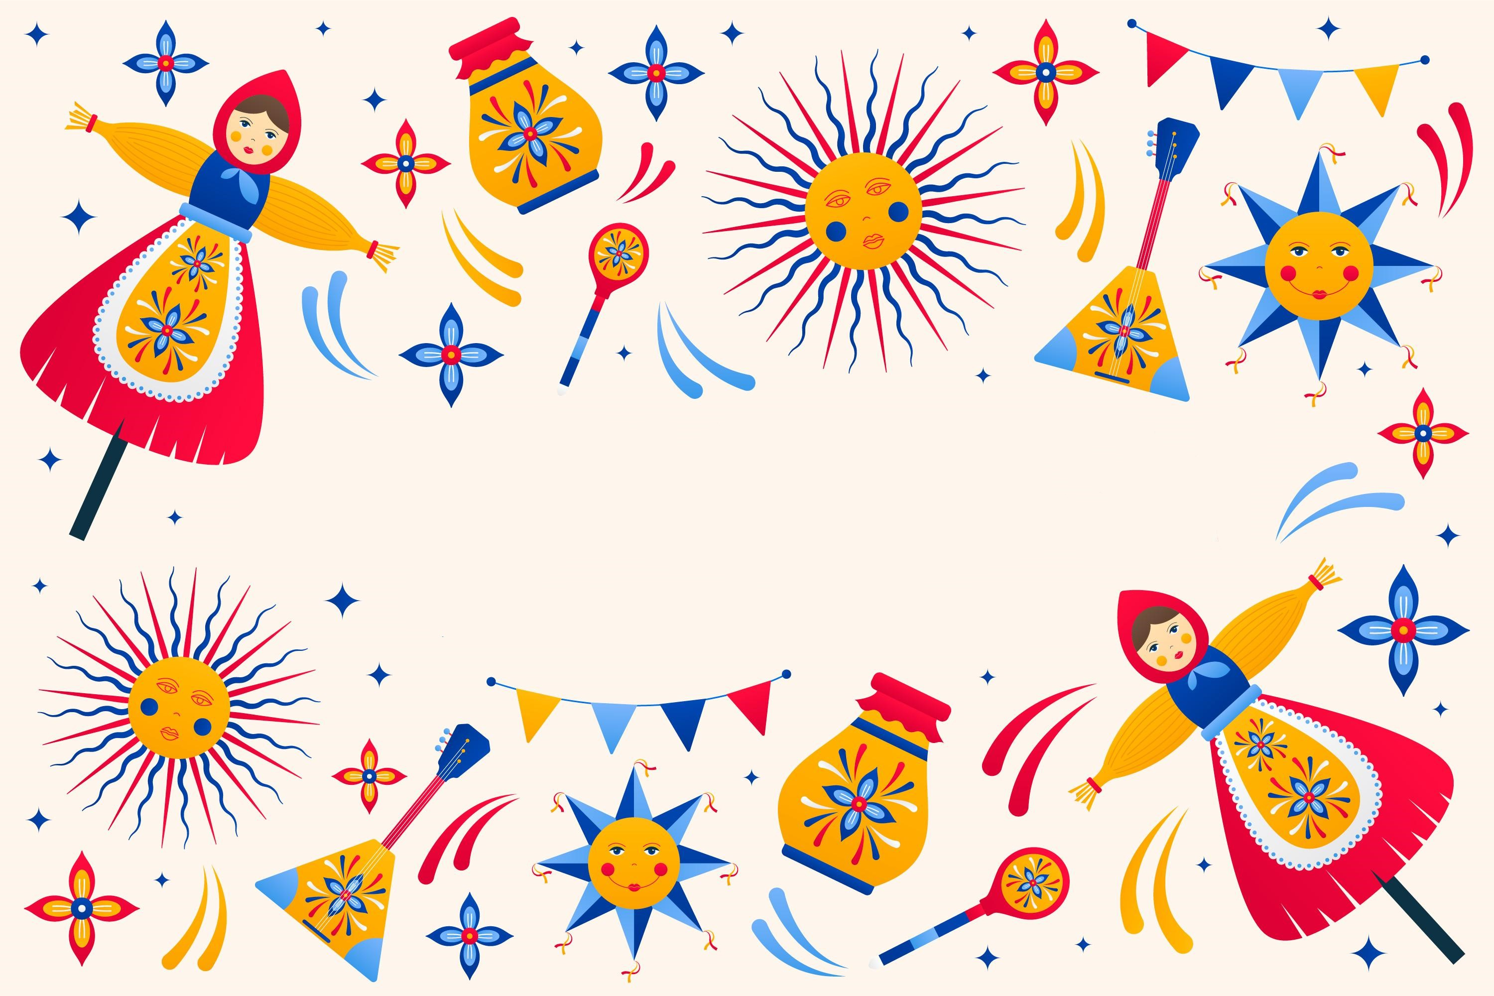


МАСЛЕНИЦА
Праздник весны!

Slide 2

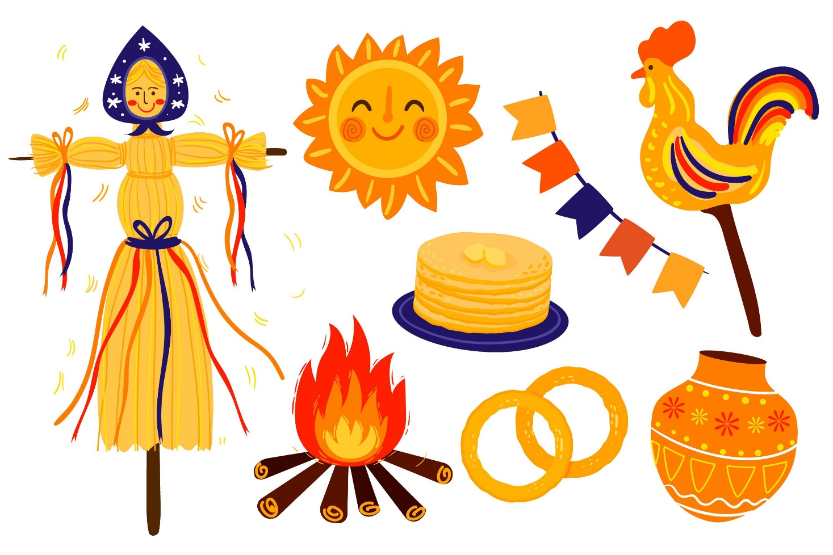
МАСЛЕНИЦА

Slide 3
Здравствуйте, ребята. Я пришёл к вам сегодня на урок, чтобы рассказать свою заветную мечту. Я мечтаю провести неделю Масленицы вместе с вами.
Надеюсь, вы не будете против?!

Slide 4
ПОНЕДЕЛЬНИК

Slide 5
Ж
И
Р
О
К
П
И
1
А
В
Р
Е
К
Н
И
И
2
Е
М
П
Л
Ь
Н
И
Е
3

Slide 6
ВТОРНИК

Slide 7

ПОИГРАЕМ
Первое задание: сделать 10 приседаний.
Второе задание: перепрыгивать с ноги на ногу минуту по времени.
Третье задание: прыгать 1 минуту.

Slide 8
СРЕДА

Slide 9

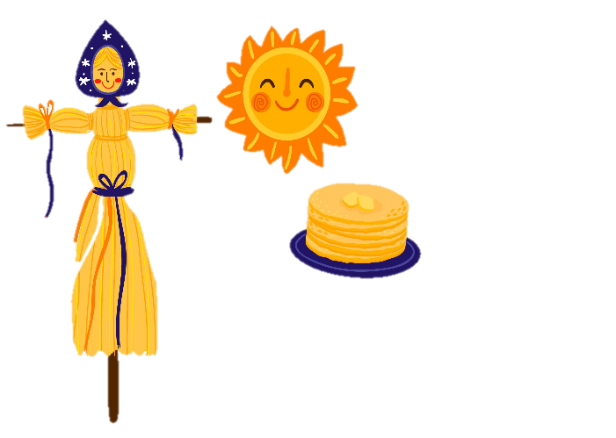
СПОЁМ ЧАСТУШКИ
Начинаем петь частушки, Просим не смеяться: Тут народу очень много, Можем растеряться!
Прилетела птичка, села Прямо на нос петуху. Петуху обидно стало, Он запел: ку-ка-ре-ку!
Если б девочки Были рыбами, За ними мальчики В воду бы прыгали.
Я узнал, что очень скоро Зубы будут выпадать, И решил отдать их брату, Чтоб добру не пропадать.
Как моей подружке Прокололи ушки. Ей идут серёжки Ну как Бабке-Ёжке.
И на ручках, и на ножках Очень звонкие ладошки. Захочу – похлопаю, Захочу – потопаю!
Летом скучно без частушек, Без весёлых песен – Без гармошки заводной Мир неинтересен!
Мы частушек много знаем И хороших, и плохих. Интересно тем послушать, Кто не знает никаких.
1
5
2
6
3
7
4
8

Slide 10
ЧЕТВЕРГ

Slide 11
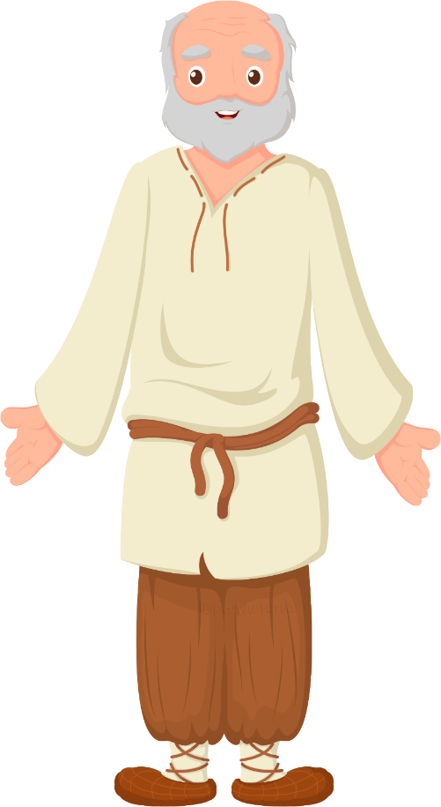
НАЗАД
НАПРАВО
НАЛЕВО
ВПЕРЁД

Slide 12
ПЯТНИЦА

Slide 13







Slide 14
СУББОТА

Slide 15
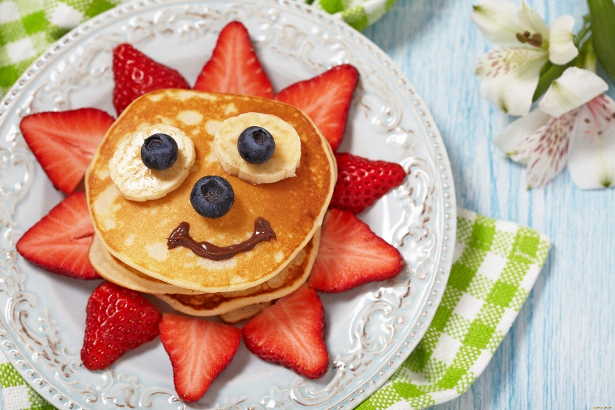
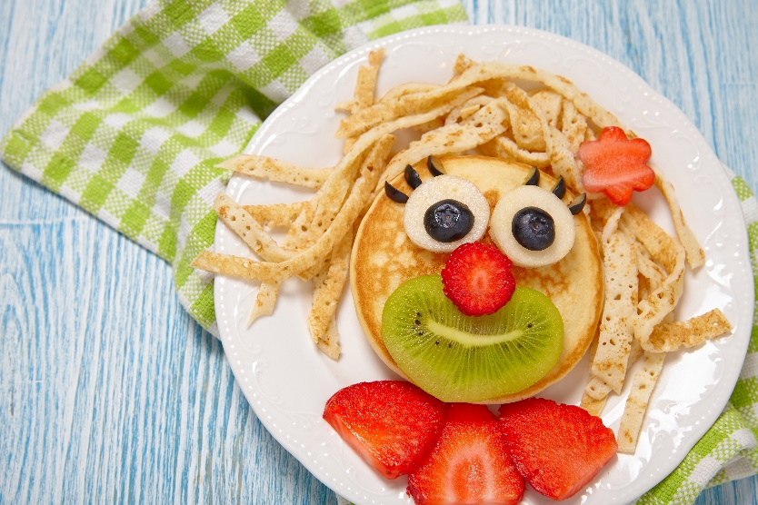
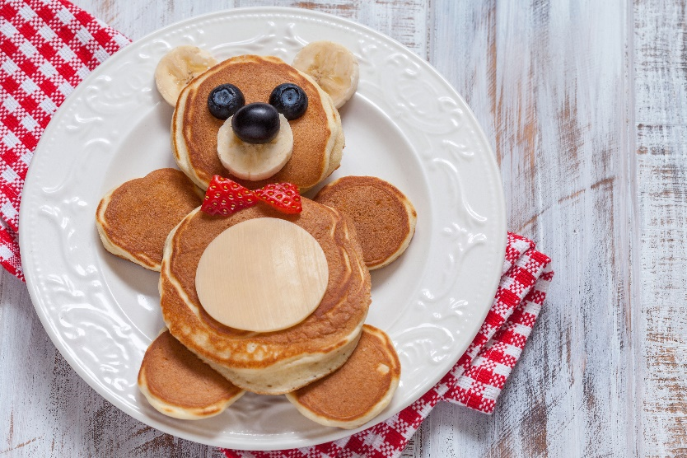
ДОМАШНЕЕ ЗАДАНИЕ

Slide 16
ВОСКРЕСЕНЬЕ

Slide 17

ПРОВЕДИТЕ ЭТОТ ДЕНЬ С СЕМЬЁЙ!

